Slide 1


Ministero dell’Istruzione, dell’ Università e della Ricerca
Ufficio Scolastico Regionale per la Campania
DIREZIONE GENERALE
Formazione docenti neoassunti
a.s. 2017/2018
Presentazione del percorso formativo

Slide 2
FINALITA’
Il periodo iniziale di servizio del docente, che coincide con il periodo di prova e l’anno di formazione, ha una duplice valenza:
da un lato si costruiscono le basi formative dell’esperienza culturale, umana e professionale;
dall’altro ha lo scopo di consentire al docente la stabilizzazione definitiva del proprio rapporto di lavoro con la conferma in ruolo.

Slide 3
Le novità della legge n. 107/2015
La legge n. 107/2015 ha introdotto significativi cambiamenti in materia di anno di prova e anno di formazione,
in quanto i due periodi (formazione e prova)
devono necessariamente essere svolti contemporaneamente.
In ogni caso la ripetizione dell’anno di prova comporta la ripetizione del periodo di formazione.

Slide 4
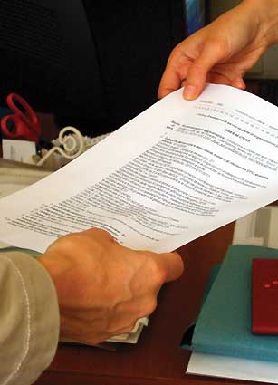
Le ultime tre annualità
Negli ultimi tre anni scolastici sono stati circa 15.000 i docenti neoassunti in Campania nei diversi ordini e gradi d’istruzione che hanno realizzato l’anno di formazione e di prova.
Oltre 6.000 i tutor coinvolti.

Slide 5
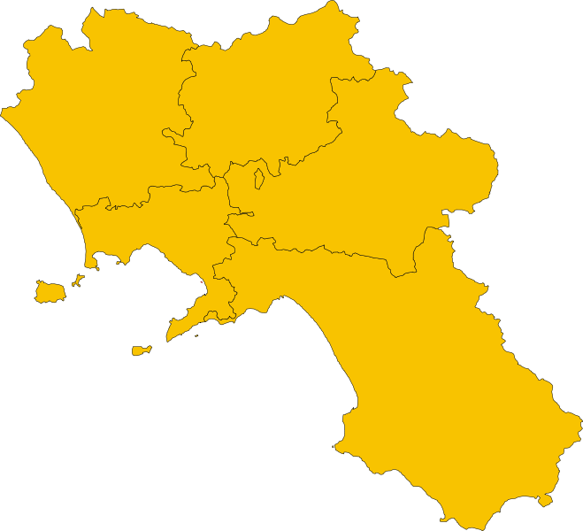
I docenti neoassunti degli ulti 3 anni scolastici
a.s. 2014/2015
1.599
Docenti neoassunti
a.s. 2015/2016
10.500
Docenti neoassunti
a.s. 2016/2017
2.590
Docenti neoassunti

Slide 6
I docenti neoassunti a.s. 2017/2018
Quest’anno saranno circa 2.000 i docenti neoassunti che parteciperanno al percorso formativo.
Per la realizzazione delle attività formative saranno coinvolti i 28 Poli formativi degli Ambiti territoriali.
Le 15 scuole – polo che fino allo scorso anno sono state impegnate nelle attività di formazione, collaboreranno e favoriranno la diffusione delle buone pratiche realizzate

Slide 7

La struttura del percorso
È confermato il percorso che comprende complessivamente 50 ore di attività e coinvolge le diverse professionalità della scuola:
- Docente neoassunto
- Docente tutor
- Dirigente scolastico

Slide 8

L’evento di presentazione
In occasione dell’avvio dell’anno di formazione dei docenti di nuova nomina in Campania, l’USR ha previsto un incontro con le professionalità coinvolte
per fornire le indicazioni operative
e per avviare un percorso di accompagnamento che garantirà, anche grazie ad un’apposita sezione del sito istituzionale, informazioni e supporto organizzativo.

